Slide 1
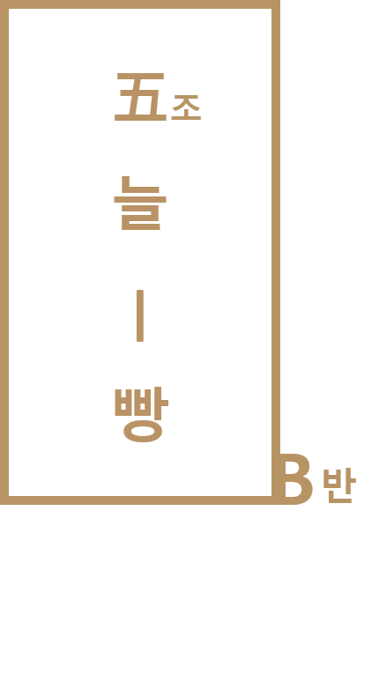
한남주 김라희 정의찬 박찬호
五
늘
|
빵
조
B
반
베이커리 五늘-빵의 웹사이트를 소개합니다.

Slide 2
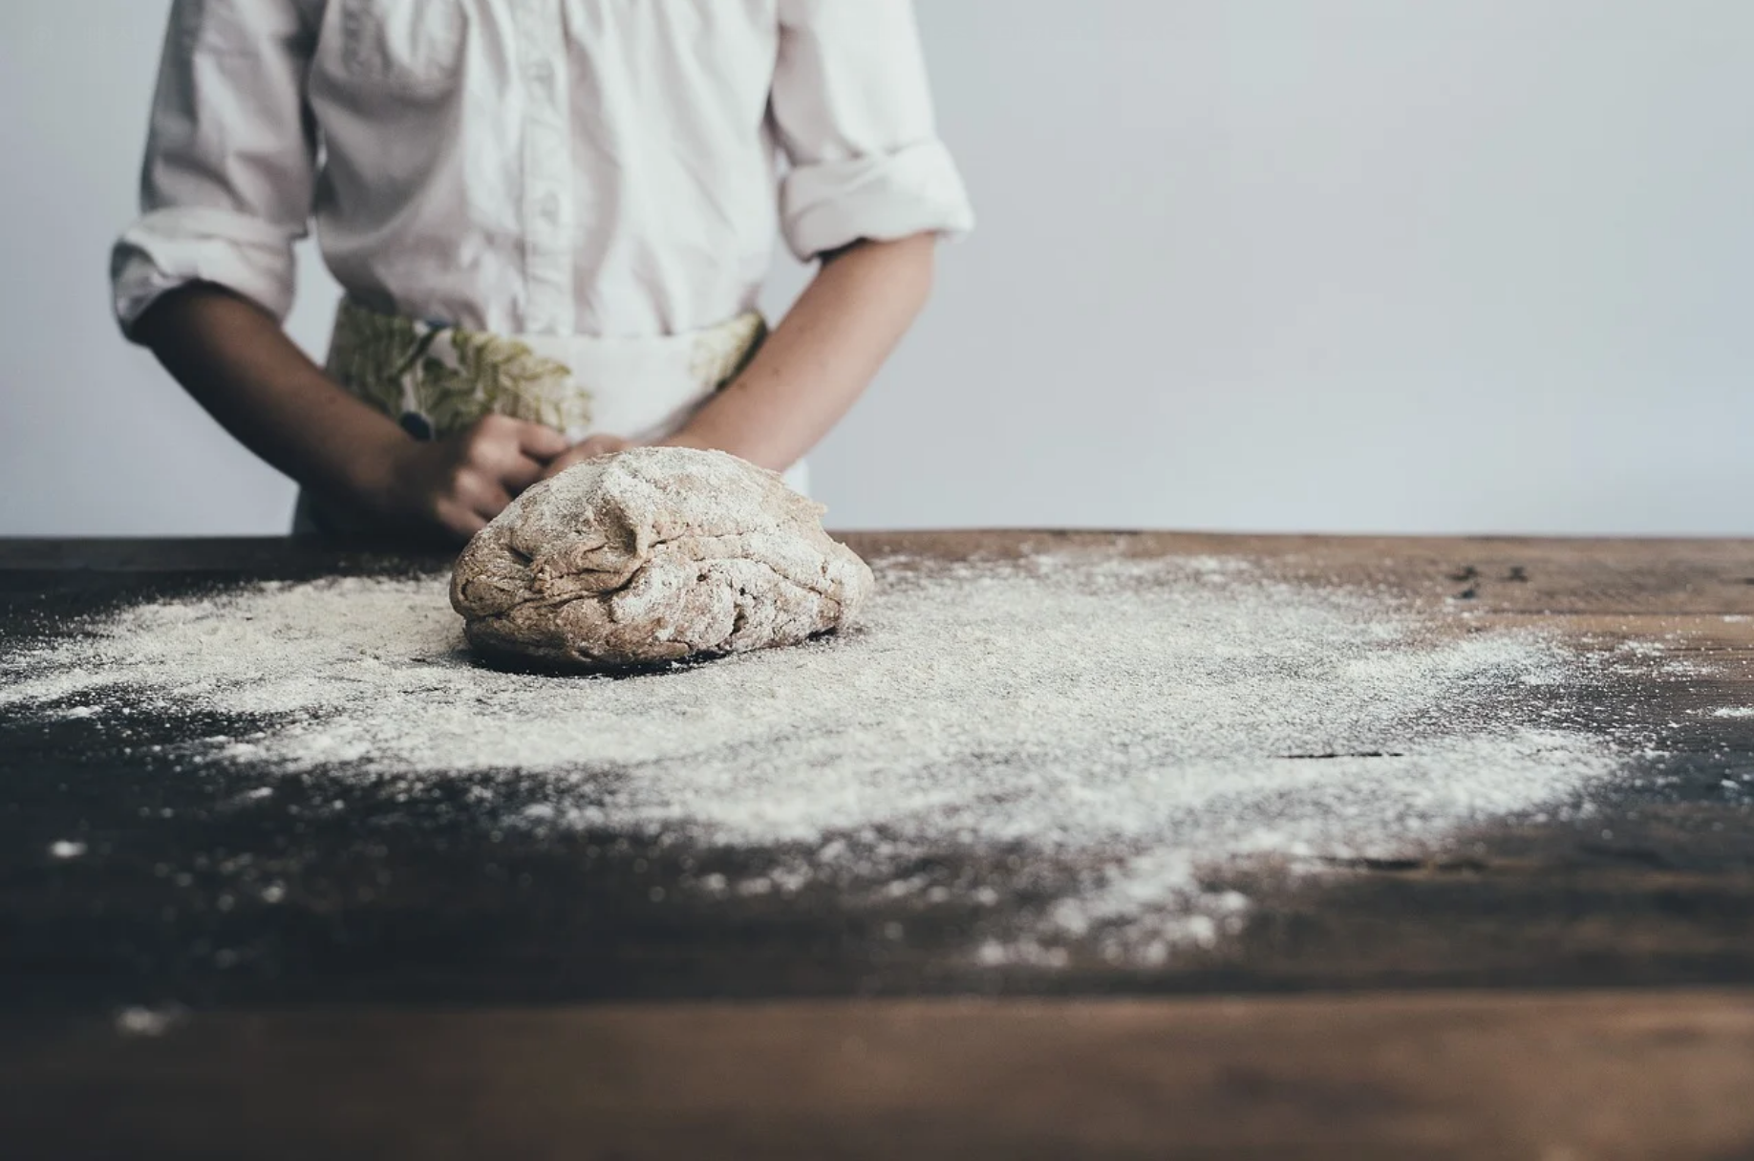
INDEX
UI 소개
.
로그인 / 회원가입 / 마이페이지
.
검색
.
사용자 메뉴
.
메인 화면
.
관리자 페이지

Slide 3

`
로그인 마이페이지
五
늘
|
빵
조
UI 소개
B
반
검색어를 입력하세요.
홈
브랜드 스토리
제품 안내
이벤트
FAQ

Slide 4
`
로그인 마이페이지
五
늘
|
빵
조
B
반
검색어를 입력하세요.
홈
브랜드 스토리
제품 안내
이벤트
FAQ

Slide 5
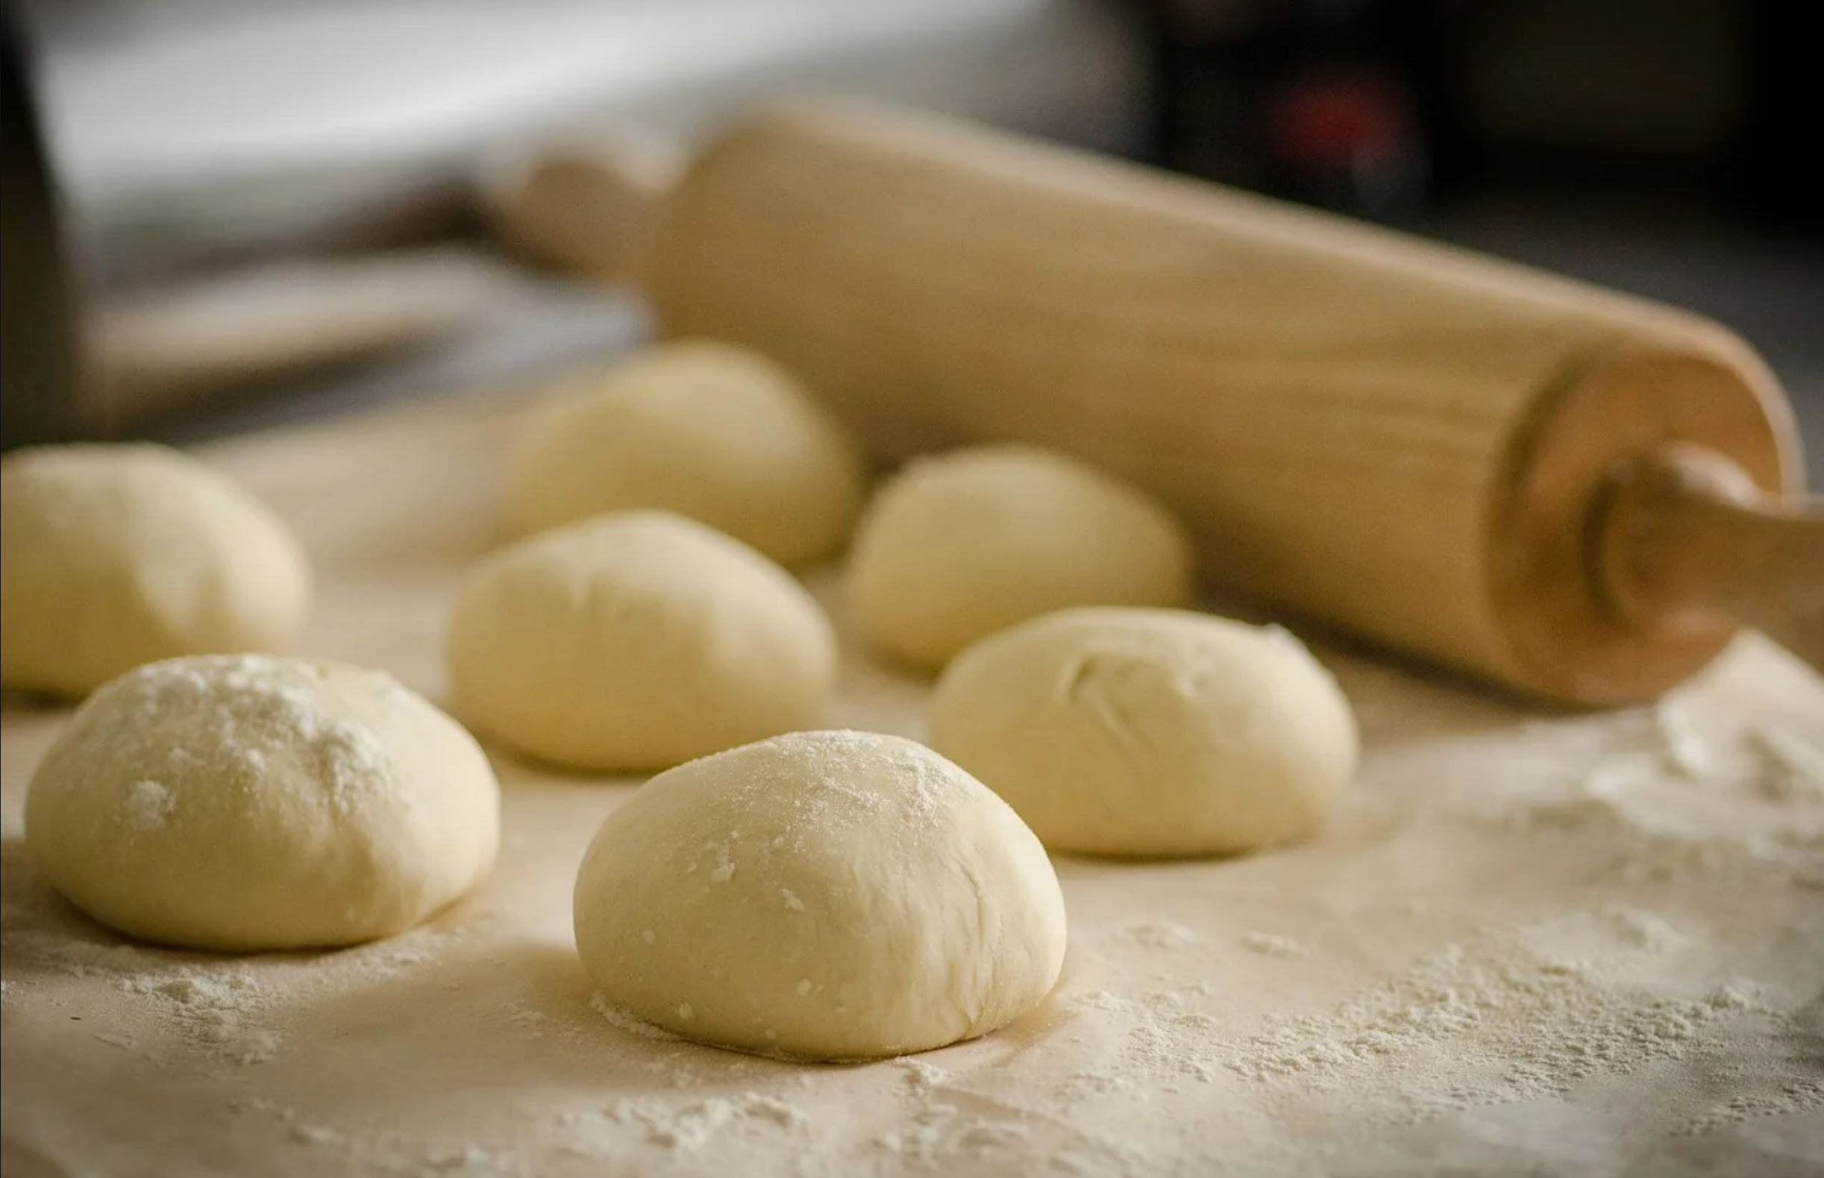
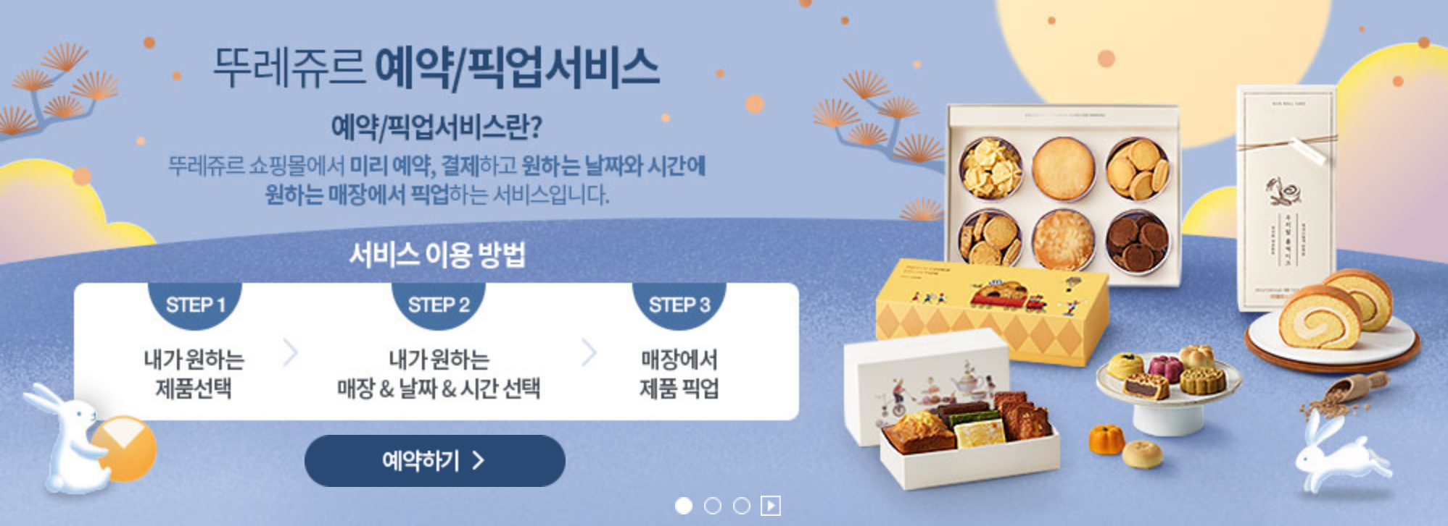
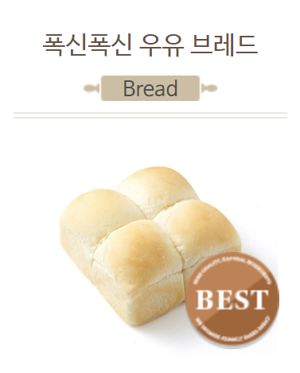
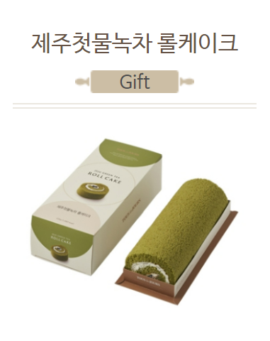
五늘-빵
< 의찬 MD PICK! >
폭신폭신 우유 브레드.
저처럼 부드러운 폭신폭신 우유 브레드의 매력에 빠져보세요
< 찬호 MD PICK! >
제주 첫물 녹차 롤케이크
추석에는 롤케이크로 마음을 전하세요.

Slide 6
`
이용약관 개인정보 처리방침 FAQ
상호명 : 오늘빵㈜
주소 : 서울특별시 강남구 강남대로94길 20 삼오빌딩 7층 701호
고객센터 : 0507-1414-9601
사업자등록번호 : 123-45-12345 통신판매업종신고종 제 2001-서울강남구 -701호
대표이사 : 홍길동
이메일 : hong_master@oneulbread.com
Copyrightⓒ2021 BitCamp All right reserved.

Slide 7
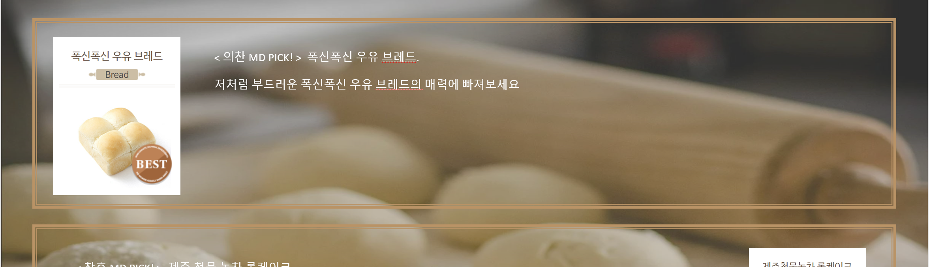
로그인
회원가입
마이페이지
로그인 마이페이지
五
늘
|
빵
조
B
검색어를 입력하세요.
반
홈
브랜드 스토리
제품 안내
이벤트
FAQ

Slide 8
로그인 마이페이지
五
늘
|
빵
조
B
검색어를 입력하세요.
반
홈
브랜드 스토리
제품 안내
이벤트
FAQ

Slide 9
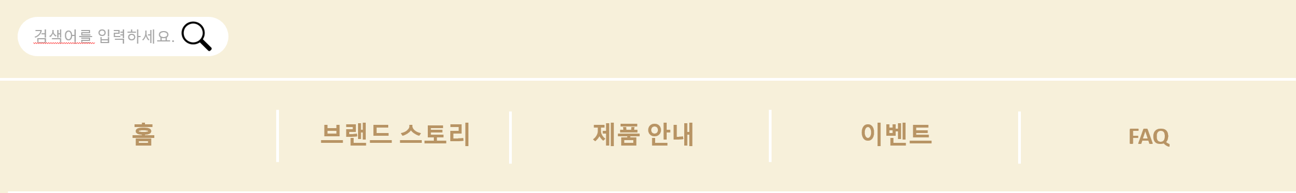
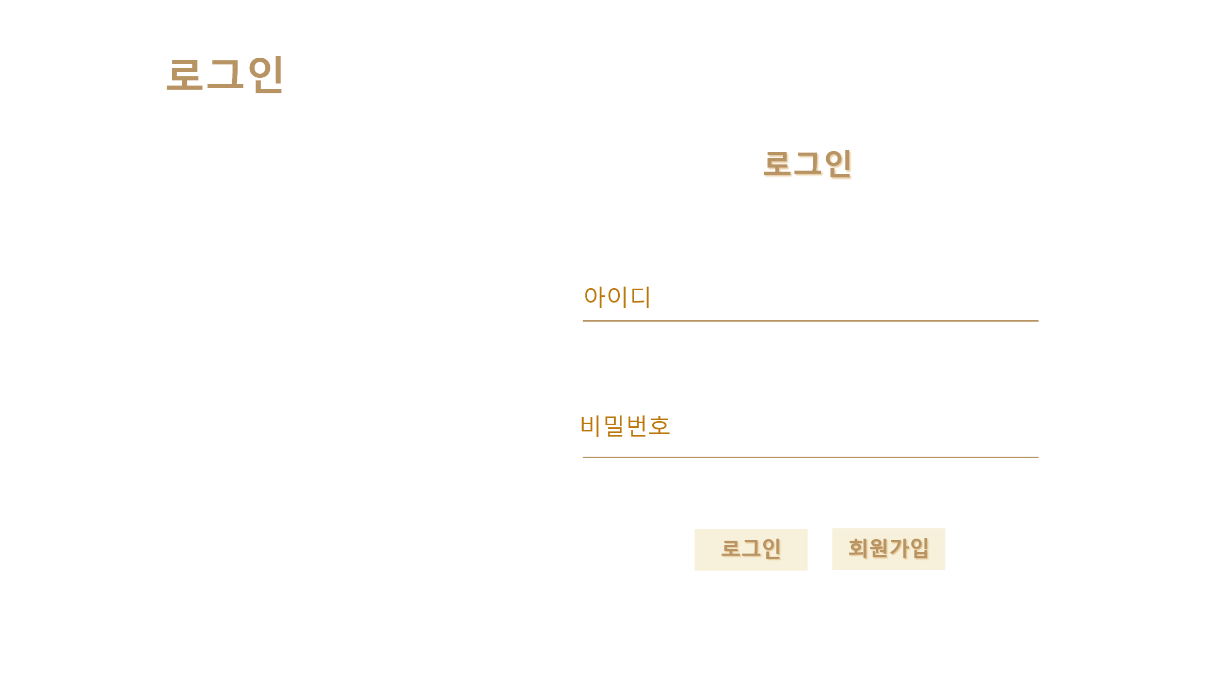
로그인
로그인 페이지에서는
아이디, 비밀번호 입력란과
로그인 버튼이 제공 되며
회원가입 페이지로 이동할 수 있는 버튼도 제공 됩니다.
로그인 이후에는 빵 클래스 예약과
선물세트 예약 등의 기능을
이용할 수 있습니다.
bit1234
**********

Slide 10
로그인
로그인 페이지에서는
아이디, 비밀번호 입력란과
로그인 버튼이 제공 되며
회원가입 페이지로 이동할 수 있는 버튼도 제공 됩니다.
로그인 이후에는 빵 클래스 예약과
선물세트 예약 등의 기능을
이용할 수 있습니다.

Slide 11
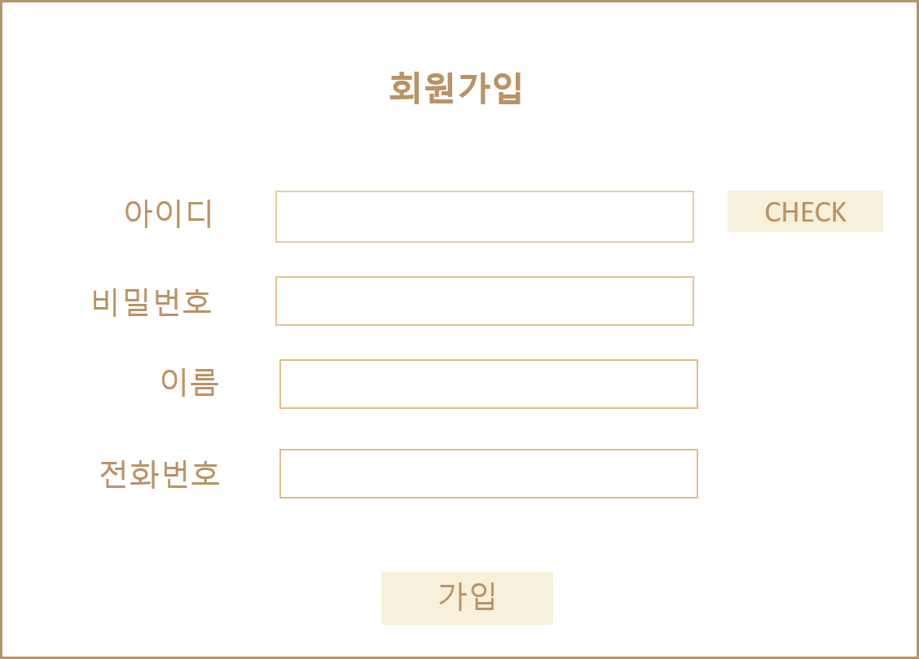
회원가입
회원가입 페이지에서는
회원가입 후
로그인 하여
빵과 클래스를 예약 할 수 있습니다.

Slide 12
로그아웃 마이페이지
五
늘
|
빵
조
B
검색어를 입력하세요.
반
홈
브랜드 스토리
제품 안내
이벤트
FAQ

Slide 13
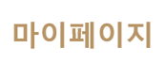
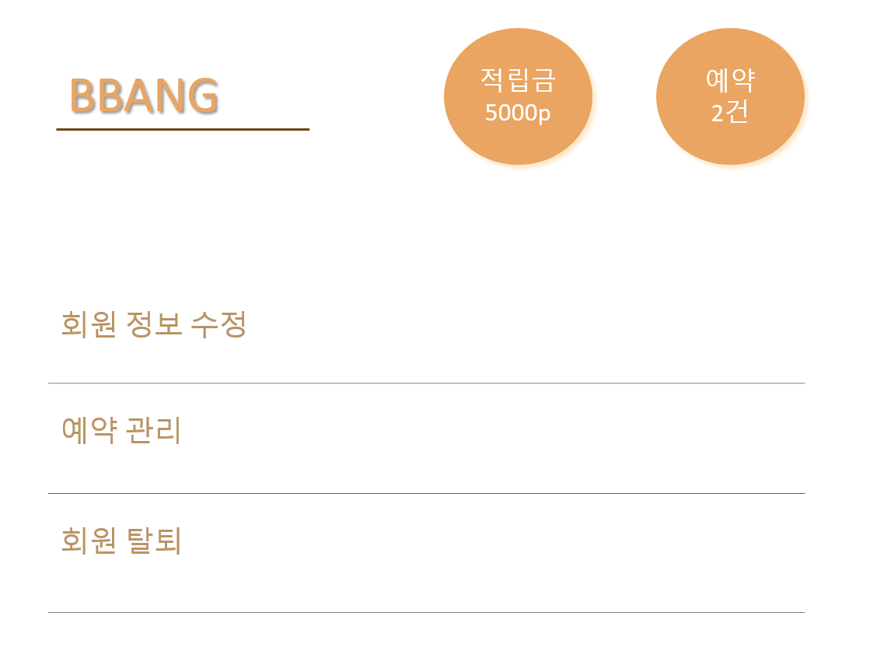
마이페이지
마이페이지 에서는
미 로그인시에는 로그인 페이지로 이동하며,
회원정보 수정, 회원 탈퇴
포인트 및 예약 관리
기능들의 페이지로
이동할 수 있는 버튼이 제공 됩니다.

Slide 14
회원 정보 수정
마이페이지 속 회원 정보 수정 페이지에서는
변경 하고자 하는 회원 정보를 수정 하실 수 있습니다.
회원 정보 수정
이름 : 정의찬
변경
연락처 : 010-2470-5747
변경
이메일 : bit1203@bitbit.com
변경
비밀번호 : *********
변경

Slide 15
마이페이지
마이페이지 에서는
미 로그인시에는 로그인 페이지로 이동하며,
회원정보 수정, 회원 탈퇴
포인트 및 예약 관리
기능들의 페이지로
이동할 수 있는 버튼이 제공 됩니다.

Slide 16
예약 관리
마이페이지 속 예약 관리 페이지에서는 五늘-빵 사이트에서 예약한 베이킹 클래스 예약 및
제품 픽업 예약 을 확인 하실 수 있습니다.
예약 관리
베이킹 클래스(2건)
푸딩 클래스 / 강남본점( 9/10, 15:00~17:00)
원데이클래스 / 강남본점( 9/11, 13:00~18:00)
댕댕 케이크 / 강남본점( 9/10, 16:00~1630)
제품 픽업 예약(1건)
예약 취소

Slide 17
예약 취소
예약 취소 페이지에서는
베이킹 클래스 예약 및
제품 픽업 예약 을 취소 하실 수 있습니다.
예약 취소
베이킹 클래스(2건)
푸딩 클래스 / 강남본점( 9/10, 15:00~17:00)
원데이클래스 / 강남본점( 9/11, 13:00~18:00)
댕댕 케이크 / 강남본점( 9/10, 16:00~1630)
제품 픽업 예약(1건)
다만, 취소 이후 동일한 클래스 및 제품을 예약 했을 때 순번이 안되어서 예약이 불가 할 수 있습니다.
확인

Slide 18
마이페이지
마이페이지 에서는
미 로그인시에는 로그인 페이지로 이동하며,
회원정보 수정, 회원 탈퇴
포인트 및 예약 관리
기능들의 페이지로
이동할 수 있는 버튼이 제공 됩니다.

Slide 19
회원탈퇴
마이페이지 속 회원탈퇴 페이지에서는
개인 정보가 담겨 있는 五늘-빵 사이트 아이디를 삭제 하실 수 있습니다.
회원탈퇴
사용하고 계신 아이디(빵돌이)는 탈퇴할 경우 재사용 및 복구가 불가능합니다.
탈퇴 후에는 회원 정보 및 서비스 이용기록은 삭제되며, 예약 되어 있는 모든 서비스는 취소 됩니다.
회원탈퇴를 신청하기 전에 안내 사항을 꼭 확인해주세요.
안내 사항을 모두 확인하였으며, 이에 동의합니다.
확인

Slide 20
로그인 마이페이지
五
늘
|
빵
조
검색
B
검색어를 입력하세요.
반
홈
브랜드 스토리
제품 안내
이벤트
FAQ

Slide 21
로그인 마이페이지
五
늘
|
빵
조
B
식빵
반
홈
브랜드 스토리
제품 안내
이벤트
FAQ

Slide 22
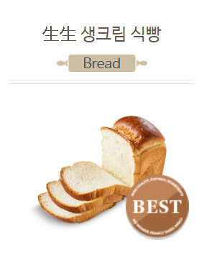
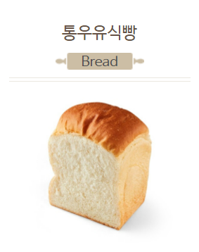
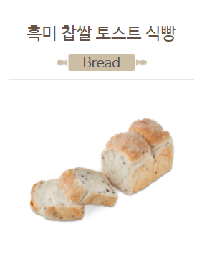
검색
키워드를 통해 제품 및 게시글을 검색할 수 있으며
검색된 제품을 클릭하여
상세 페이지로 이동 할 수 있습니다..
검색결과
“식빵＂에 대한 검색결과 총 3건 입니다.

Slide 23
로그인 마이페이지
五
늘
|
빵
조
사용자 메뉴
B
검색어를 입력하세요.
반
홈
브랜드 스토리
제품 안내
이벤트
FAQ

Slide 24
로그인 마이페이지
五
늘
|
빵
조
B
검색어를 입력하세요.
반
홈
브랜드 스토리
제품 안내
이벤트
FAQ

Slide 25
로그인 마이페이지
五
늘
|
빵
조
B
검색어를 입력하세요.
반
홈
브랜드 스토리
제품 안내
이벤트
FAQ

Slide 26
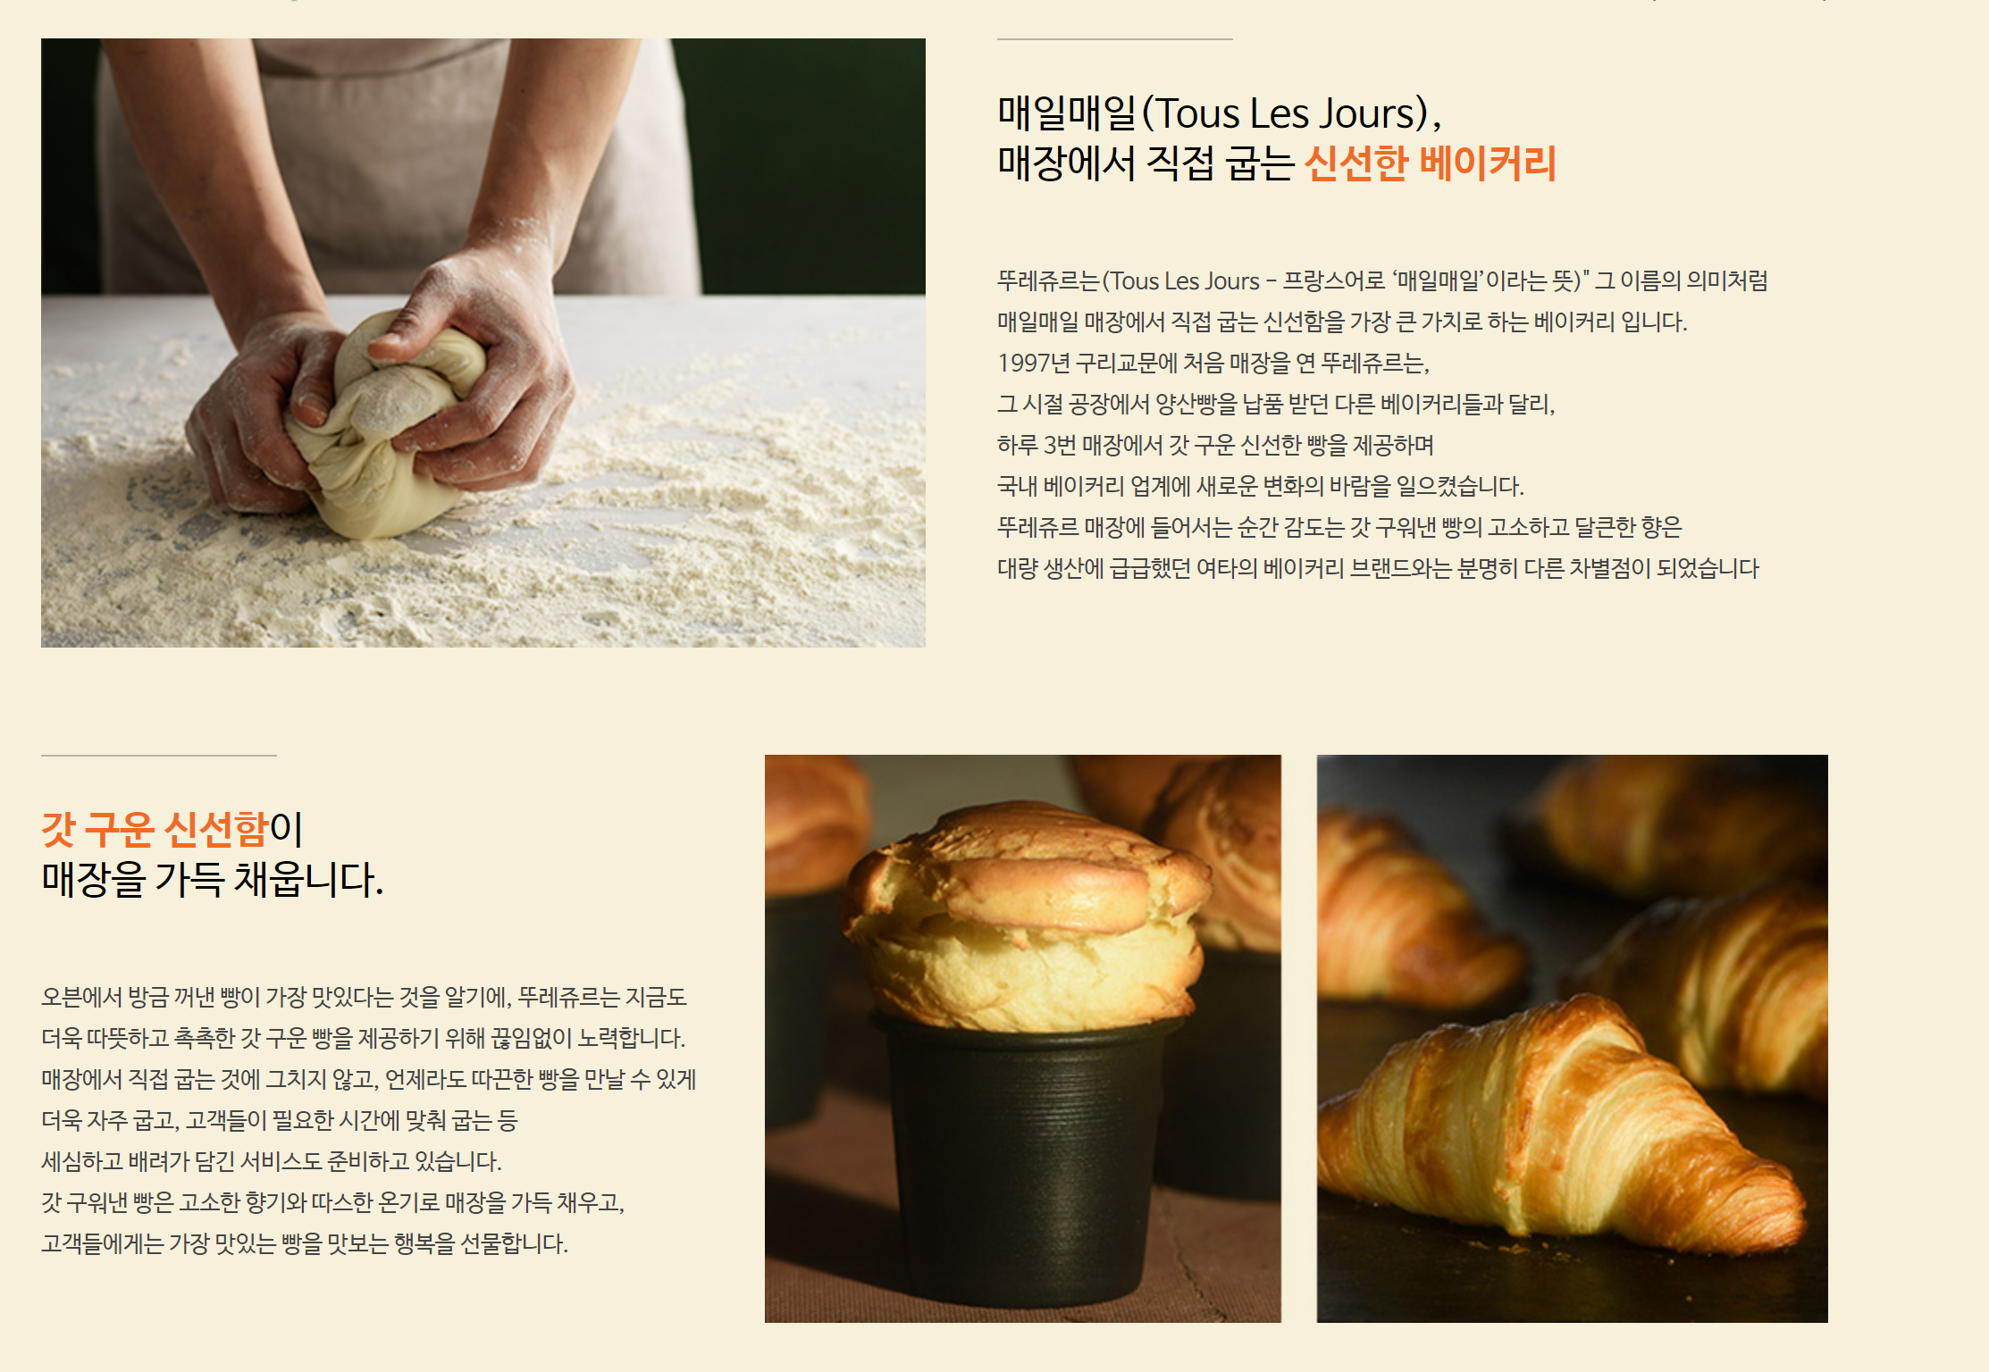
브랜드 스토리
브랜드 스토리 페이지에서는
五늘-빵의 역사와 이야기를
확인 할 수 있습니다.
2021년 비트캠프 강남본원에 처음 매장을 연 五늘-빵은 다른 빵집보다
훨씬 맛있습니다.
매일 아침 五시 신선한 재료들을 공급받아
직접 구워 판매합니다.
五늘-빵 이라는 이름은 B반의 다섯번째 조라는 뜻과 매일 아침 五시 직접구은 신선한 빵만을 판매하겠다는 저희 베이커리 만의 다짐이 담겨져 있습니다.

Slide 27
로그인 마이페이지
五
늘
|
빵
조
B
검색어를 입력하세요.
반
홈
브랜드 스토리
제품 안내
이벤트
FAQ
신제품
빵
케이크
샌드위치
기타

Slide 28
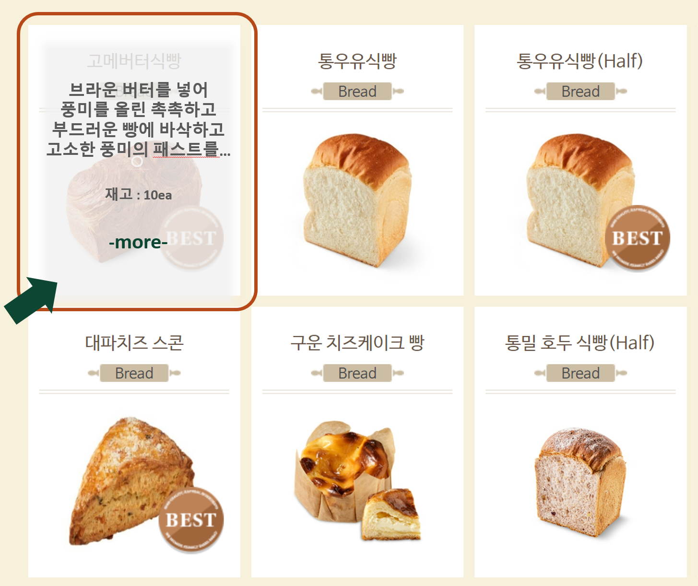
제품 안내
안내 페이지로 이동하여
원하는 제품에 마우스를 올리면
제품에 대한 간략한 정보와
현재 예약 가능한 재고 정보를
확인할 수 있으며
-more- 버튼을 통해 상세 페이지로 이동 할 수 있습니다.

Slide 29
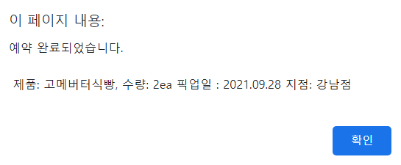
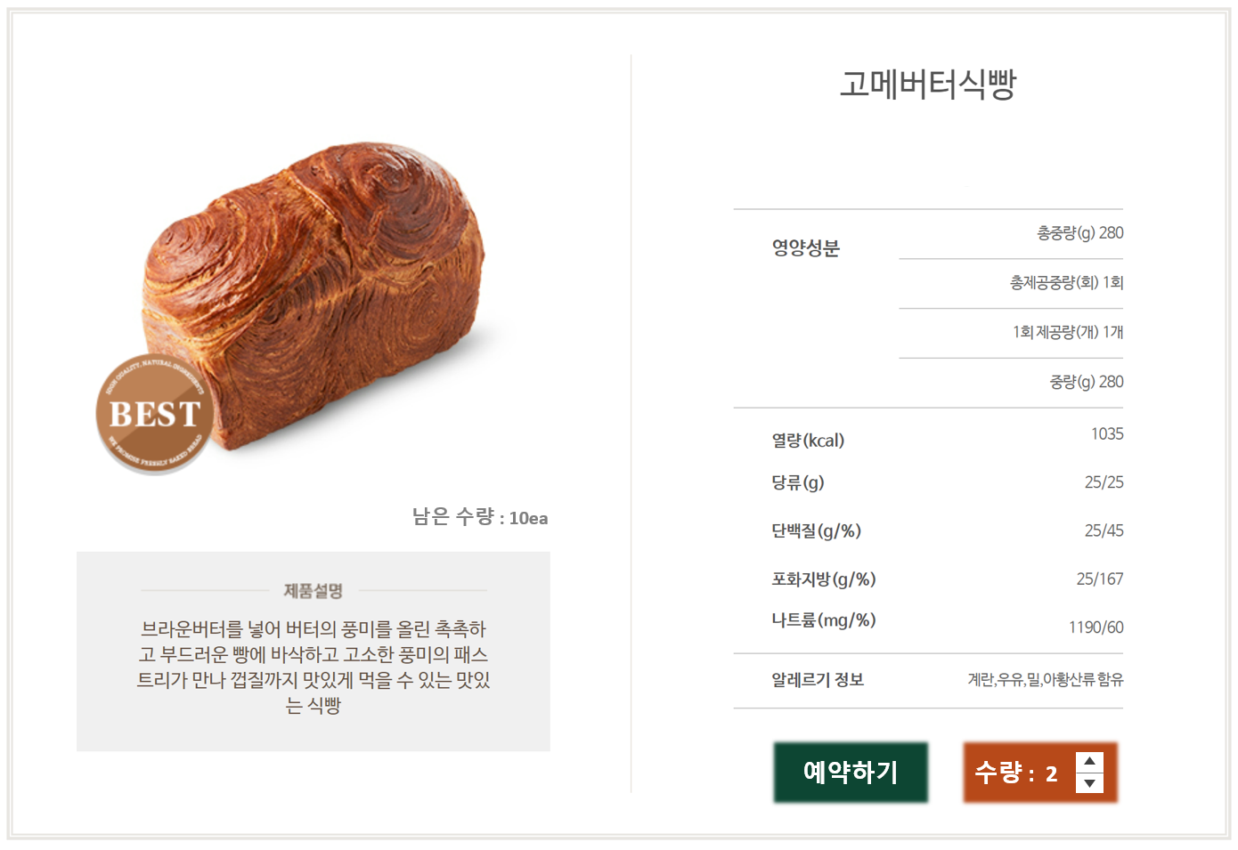
제품 안내
상세페이지 에서는
제품 설명과 영양정보
예약옵션 등이 표기 됩니다.
수량 선택 후 예약하기 버튼을 통해 제품을 예약 할 수 있습니다.

Slide 30
로그인 마이페이지
五
늘
|
빵
조
B
검색어를 입력하세요.
반
홈
브랜드 스토리
제품 안내
이벤트
FAQ
이벤트 안내
베이킹 클래스 예약

Slide 31
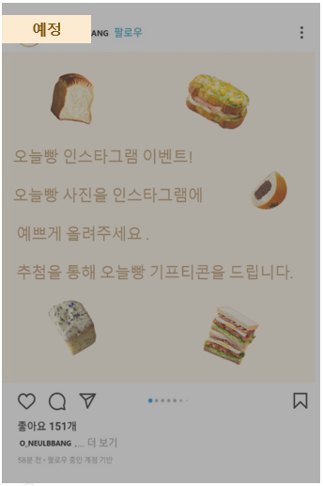


이벤트 안내
이벤트 안내 페이지에서는
현재 진행중인 이벤트 내용을
확인 할 수 있으며
원하는 이벤트 선택하여
상세 페이지로 이동 할 수 있습니다.
五늘-빵
五늘-빵에서 미리 예약, 결제하고 원하는 날짜와 시간에 원하는 매장에서 픽업하는 서비스 입니다.
오늘 할인

Slide 32
로그인 마이페이지
五
늘
|
빵
조
B
검색어를 입력하세요.
반
홈
브랜드 스토리
제품 안내
이벤트
FAQ
이벤트 안내
베이킹 클래스 예약

Slide 33
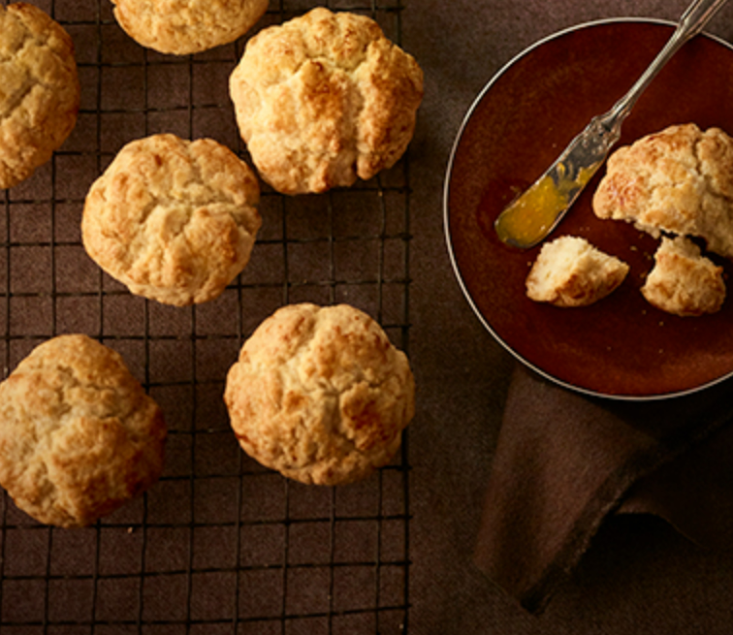
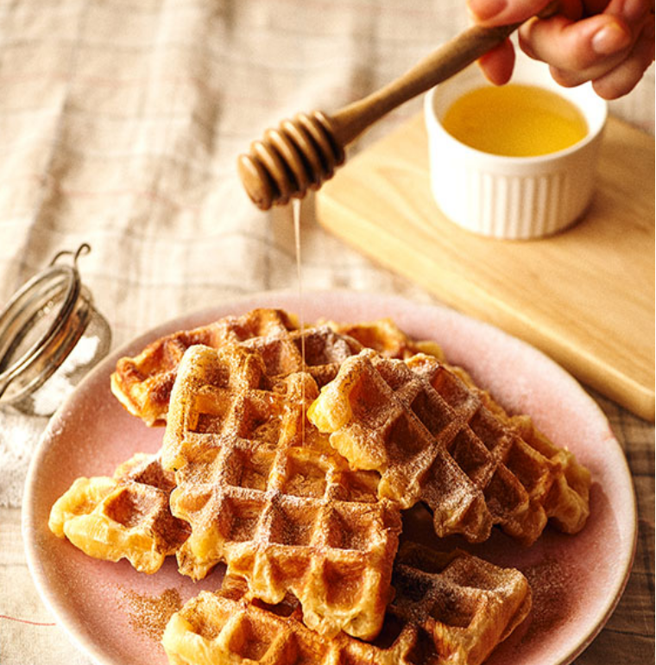
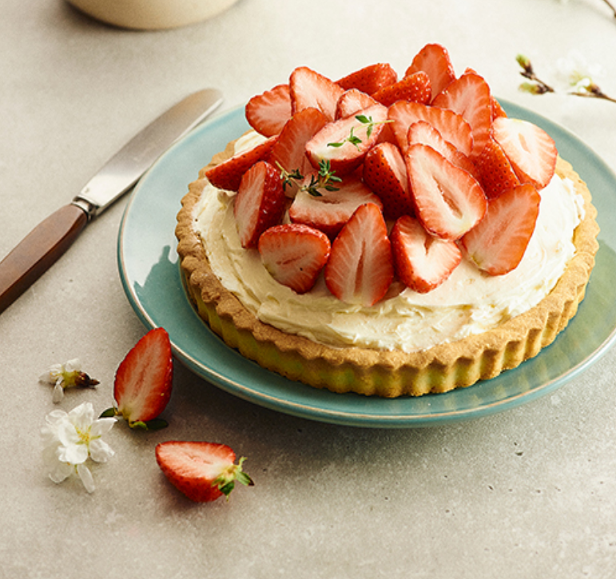
클래스 예약
클래스 페이지 에서는
예약 가능한 클래스 목록을 나타내며 원하는 클래스를 선택하여 예약 할 수 있습니다.
클래스
스콘 클래스
강남
크로플 클래스
청담
타르트 클래스
홍대
- 상세 -

Slide 34
클래스 예약
고객 정보 정보와 클래스는 자동으로 작성 되며
날짜와 시간을 선택하여
예약 할 수 있습니다.
예약하기
고객정보
성함
김자바
연락처
010-1234-5678
예약정보
클래스
크로플 클래스 (청담)
날짜
2021-09-28
시간
17:00 ~ 19:00
09:00 ~ 11:00
11:00 ~ 13:00
예약
취소
15:00 ~ 17:00
17:00 ~ 19:00

Slide 35
로그인 마이페이지
五
늘
|
빵
조
B
검색어를 입력하세요.
반
홈
브랜드 스토리
제품 안내
이벤트
FAQ

Slide 36

FAQ
FAQ 게시판에는 자주묻는
질문을 검색하여 찾아 볼 수 있습니다.
구분
내용
Q 제품 비닐 봉투는 유상제공인가요?
Q 제품 빵에 하얀 가루가 있어요.
Q 제품 개봉 후 며칠까지 먹어도 되나요?
Q 제품 알바 구하나요?
Q 제품 재입고 언제 되나요?
Q 제품 매장마다 제품이 다른가요?
Q 제품 소보로빵 하루에 최대 몇 개까지 먹어도 되나요?
Q 제품 초코소라빵 하루에 최대 몇 개까지 먹어도 되나요?
검색어를 입력해주세요.

Slide 37
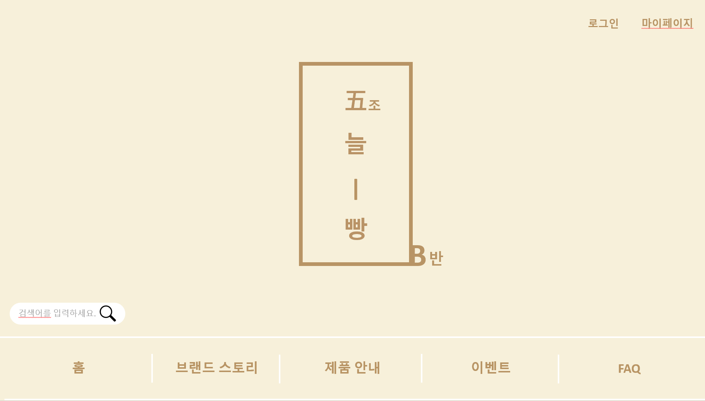
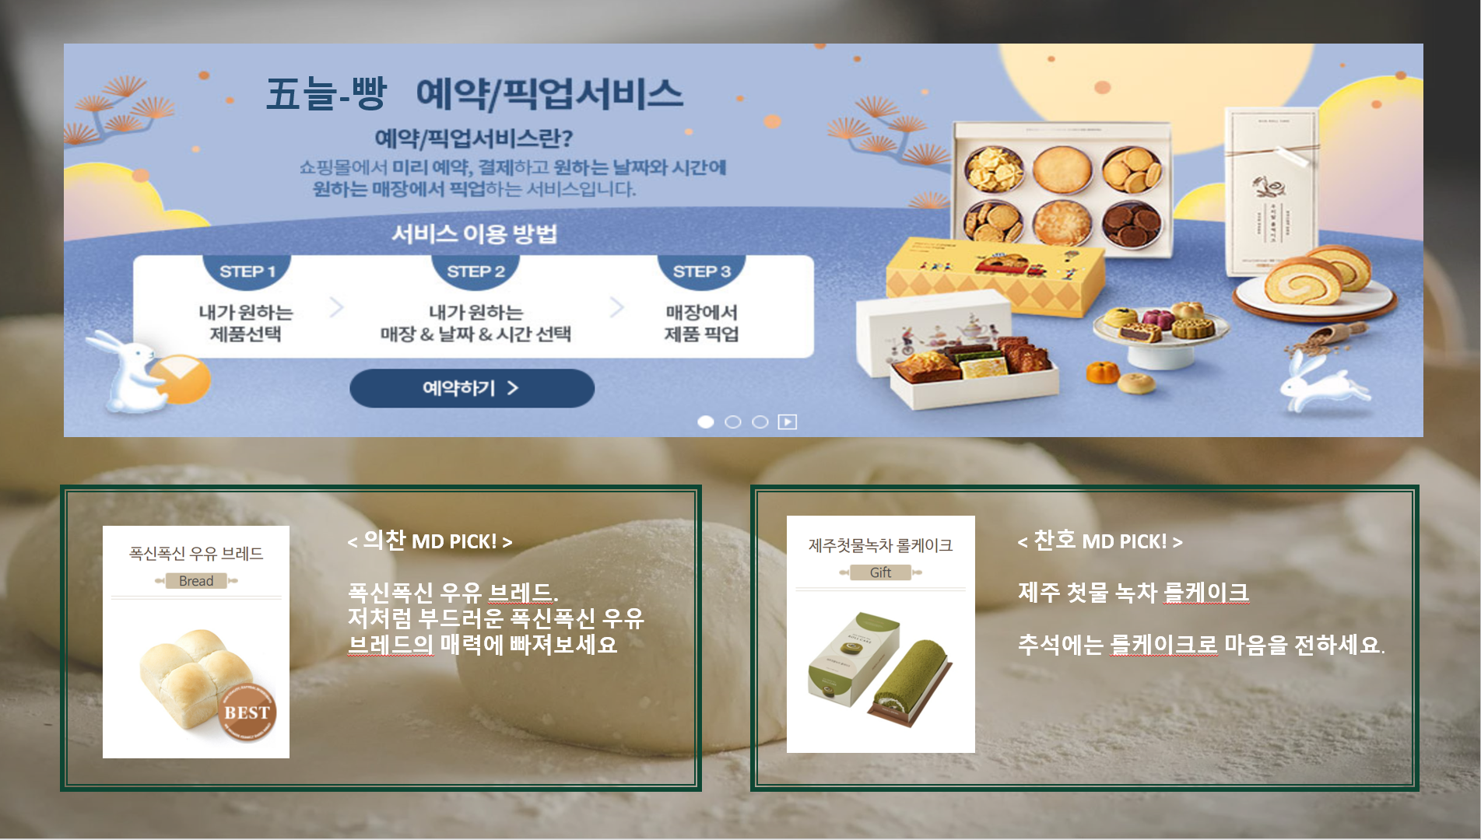
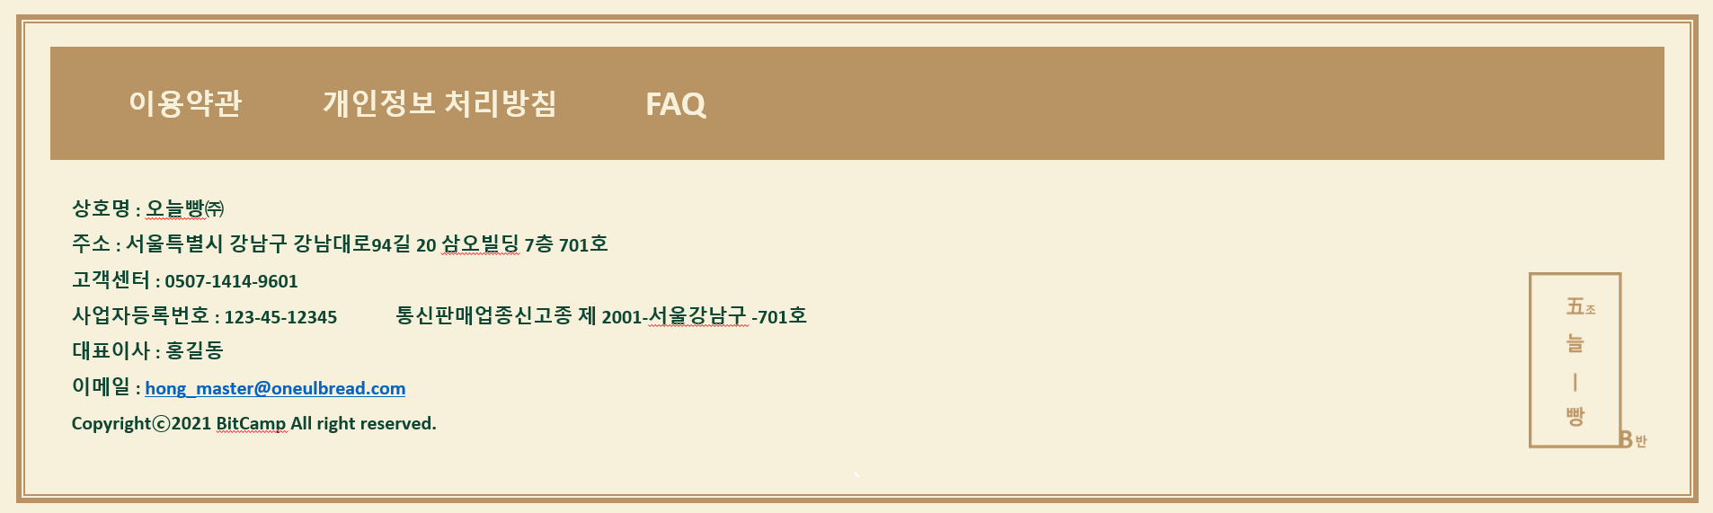
메인 페이지
메인 페이지에서는
그날의 MD-PICK 제품이나
이벤트 관련 내용으로 구성 되며
해당 내용을 클릭하면 상세 페이지로 이동할 수 있습니다.
Footer에는 오늘빵의 기본 정보들이 표기 되며 이용약관, 개인정보 처리 방침, FAQ 페이지로 이동 할 수 있는 버튼이 제공 됩니다.
메인 페이지

Slide 38
메인 페이지
메인 페이지에서는
그날의 MD-PICK 제품이나
이벤트 관련 내용으로 구성 되며
해당 내용을 클릭하면 상세 페이지로 이동할 수 있습니다.
Footer에는 오늘빵의 기본 정보들이 표기 되며 이용약관, 개인정보 처리 방침, FAQ 페이지로 이동 할 수 있는 버튼이 제공 됩니다.

Slide 39
관리자 로그인
관리자 계정으로 로그인하여
관리자 페이지에 접속 할 수 있습니다.
관리자 페이지에서는
이벤트관리, 제품관리, 예약관리
등의 기능을 사용 할 수 있습니다.
관리자 페이지
admin
**********

Slide 40
관리자 로그인
관리자 계정으로 로그인하여
관리자 페이지에 접속 할 수 있습니다.
관리자 페이지에서는
이벤트관리, 제품관리, 예약관리
등의 기능을 사용 할 수 있습니다.
admin
*****

Slide 41
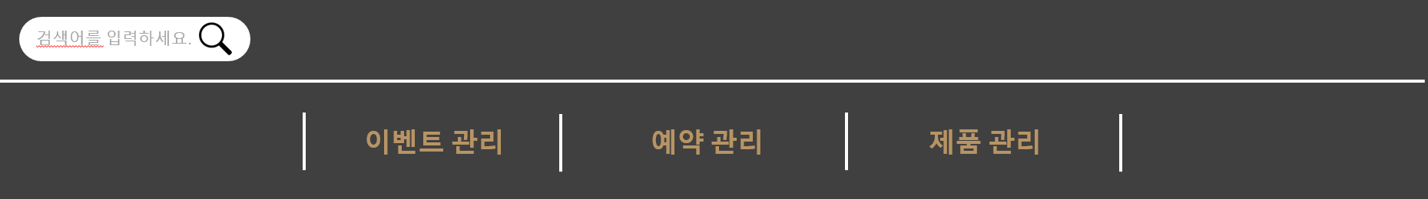
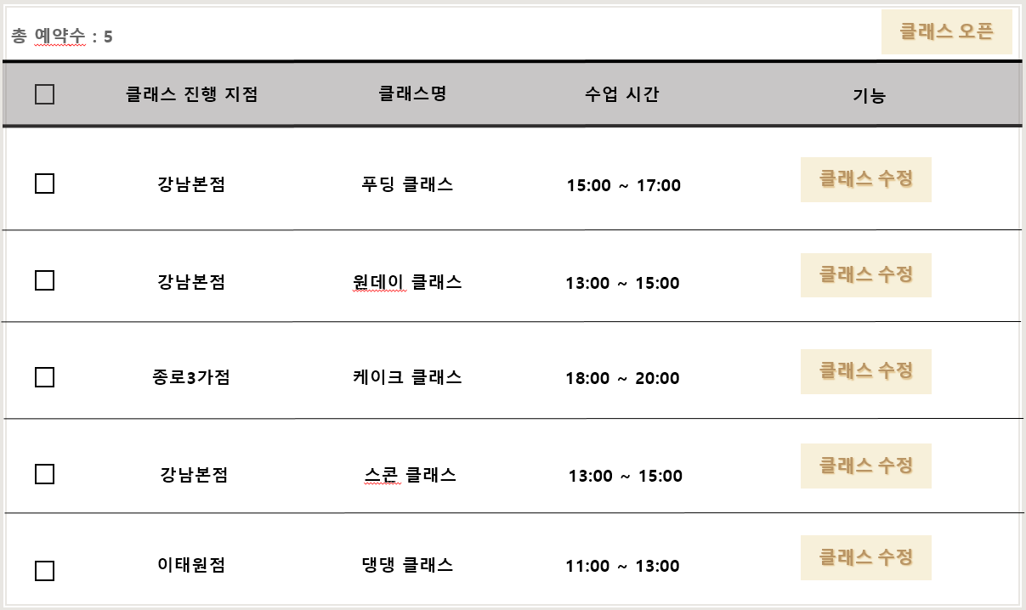
이벤트 관리
이벤트 관리 페이지에서는
五늘-빵 본점에서 시행중인 베이킹 클래스들의 리스트를 수정 및 클래스 수강생 정보를 확인 할 수 있는 페이지로 이동합니다.

Slide 42
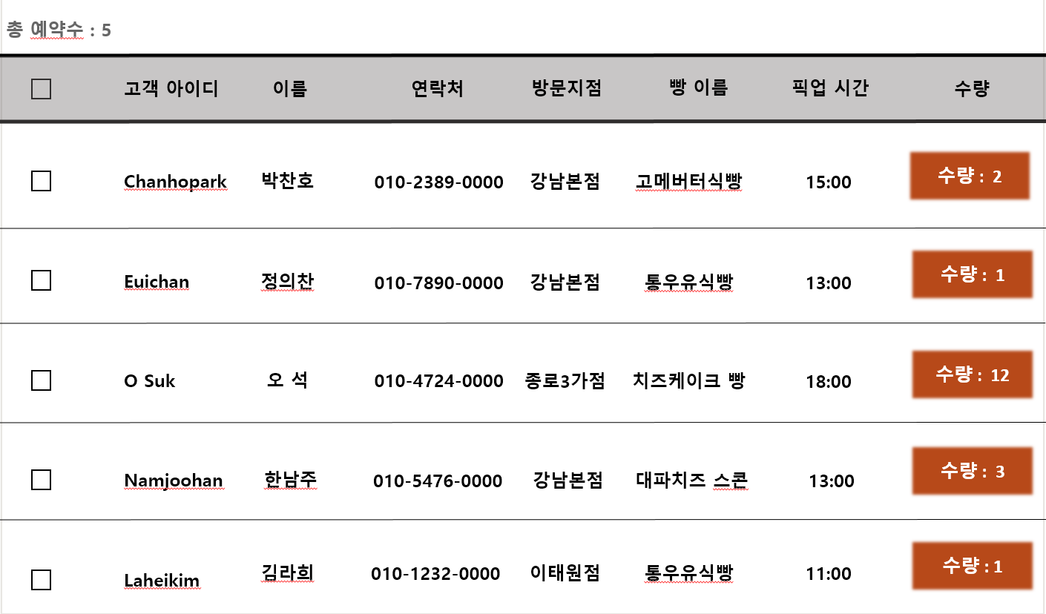
예약 관리
예약관리 페이지에서는 五늘-빵 본점에서 당일 픽업 예약을 한 고객님들의 리스트를 확인 할 수 있습니다.

Slide 43
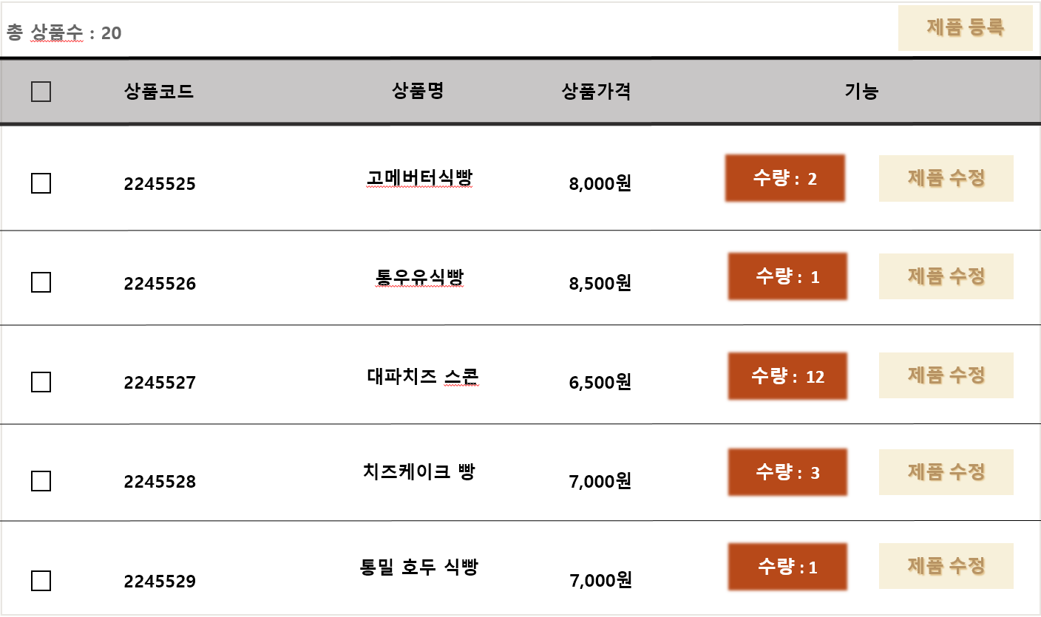
제품 관리
제품 관리 페이지에서는 五늘-빵 사이트에서 해당 주중에 판매중인 모든 제품(신제품)들을 진열 및 품절처리 하여 고객님께서 방문 하시기 전에 매장에서 판매 중인 제품을 확인 하실 수 있는 서비스를 제공합니다.

Slide 44
五
늘
|
빵
조
감사합니다
B
반

